Slide 1
서브에이전트 활용 : 프로젝트 초기화

Slide 2
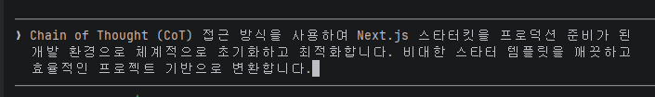
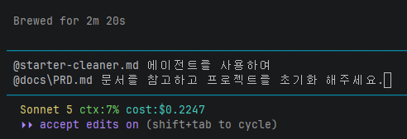
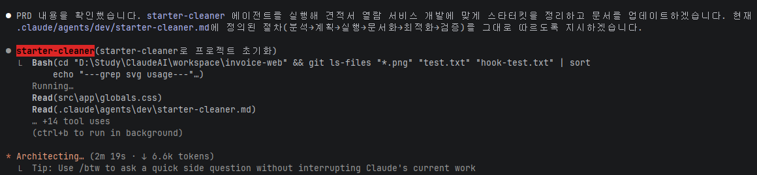
프로젝트 초기화 서브에이전트 생성
강의에서 Next.js 최적화 Agent.md 파일을 제공하니 가져다 쓰자. → starter-cleaner.md
수행 중..

Slide 3
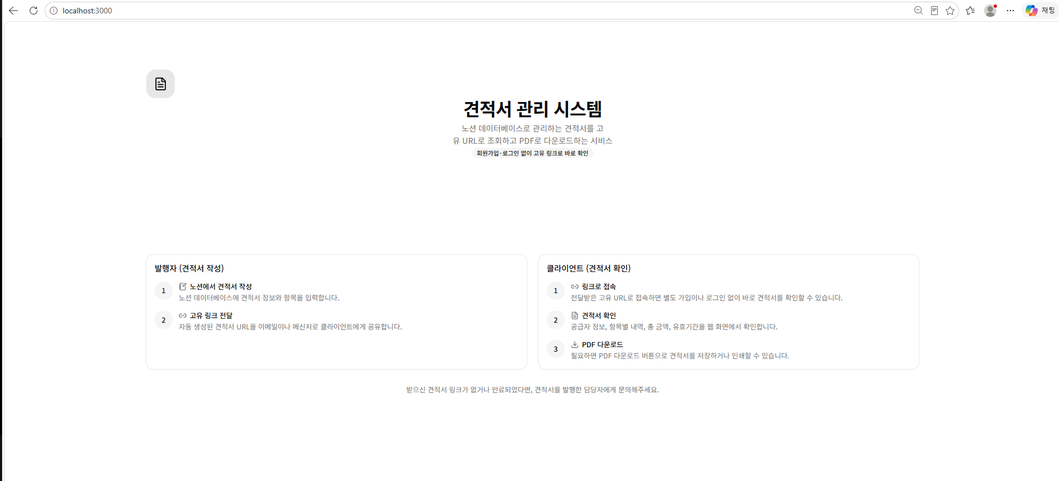
서브에이전트 작업 결과 확인.
강의와 같은 에이전트 파일을 썻다고 하더라도 사용한 model과 버전에 따라 결과가 다르게 나올수 있다.
실제로 PRD를 참고한 서브에이전트 프로젝트 초기화 요청은 welcome 페이지에서 404Error 가 떳다.
요청 자체가 실질적인 기능 구현이 아닌 초기화 셋팅임으로 구현에 필요한 기능들만 프로젝트에 남겨뒀을뿐
welcome 페이지의 작성과는 무관하기 때문이다.
그러나 강의와 최대한 같은 효과를 얻기위해 Welcome 페이지를 견적서 관리를 위한 절차를 가이드해주는 페이지로
만들어달라고 추가 요청하였다.

